Slide 1

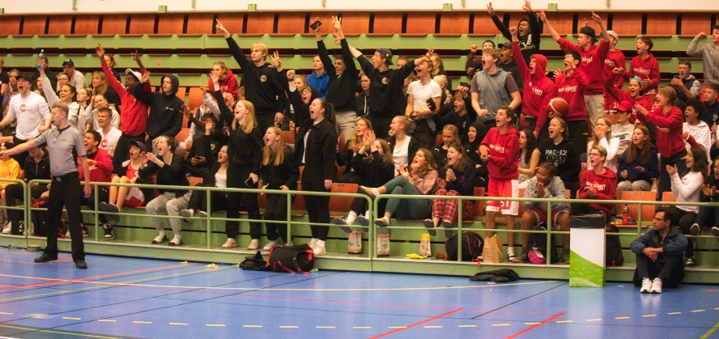

Ledarträff Viby Basket
Söndag 2022-10-16
Runans Matsal

Slide 2
Actions
Starta gärna en lagkassa och utse en lagkassör samt börja intjäning (läs mer på bild 14)
Marknadsför matkassar från Linas Matkasse och tjäna pengar till laget: läs mer på bild 15 samt här: https://www.vibybasket.se/nyheter/?ID=23021&NID=956639
Försäljning av kläder via Gutz (se bild 16-19)
OBSERVERA att vi skrivit ett föreningsavtal med Gutz (som sponsrar Viby Basket) vilket gör att våra lag inte kan sälja konkurrerande kläder (t ex Newbody)!!!
Varje lag ska mejla till info@vibybasket.se:
Namn och mejladress på den förälder som kommer att vara lagansvarig för Gutz försäljning, lagets namn, antal spelare i laget (dvs. antal konto som de kommer att behöva)
Vi vill gärna att försäljningen startar direkt efter höstlovet
Lägg till datum för Friday Night i lagets kalender - se datum här: https://www.vibybasket.se/sida/?ID=341806

Slide 3

Agenda – Ledarträff 16 okt
18.30 - 19.00 Fokus Team Managers
  Sportadmin - Funktioner & Stöd
  Aktivitetsbidrag
  Årshjul
  Ekonomi, Lagkassa, Intjäning
  Kiosken i Edsbergshallen
  Gutz & Linas Matkasse
  Material, Förråd & Koder
  Kontakt vid problem i hallarna
  Hemsidan
  19.00 - 20.00 Samtliga Ledare
  Organisation kring lagen
  Vår Värdegrund
  Föreningspolicy & Vision
  Utdrag ur belastningsregister
  Friday Nights
  Cuper & Turneringar
  Årsmöte 18 okt kl 19.30
20.00 - 20.30 Fokus Head Coaches
  Ledarfilosofi
  Samträningar över åldersgränserna
  Teambuilding
  Policy spelarövergång
  Bokningsbara tider
  Avboka tider som inte används!
  Utbildningar & Stöd
Extrabilder
  Vår organisation - Styrelse, Tränarråd & Årsmöte
  Föreningsstatistik
  Idrottshall i Viby

Slide 4
Team
Managers
18.30 - 19.00

Slide 5
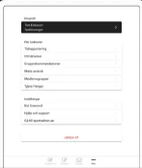












Våra lag
Hemsidan
Klubben
Sportadmin.se
Ledarapp
Utskick
Närvaro
Ny medlem
Utskick
Kallelser
Anmälan
SportAdmin
Medlemsregister
Spelare
Ledare
Fakturering
Registerutdrag
m.m.
Utskick
Team Manager
Aktiviteter
Aktiviteter
Medlemmar
Profixio
Serier
Laganmälningar
Licenser
Medlemmar
Solidsport
Whatsapp
Facebook
Kommunen
IdrottOnline
Basketutbildning.se
Extra
Externa

Slide 6

Sportadmin
Vår gemensamma källa till uppgifter om lag, ledare och spelare
  Ett komplett system för administration och ekonomi
  Allt görs online. Från fakturering via mail, till koll på medlems- och träningsavgifter och anmälningsfunktioner via hemsidan, med mera
  I dag använder 18 000 ledare, styrelse och kanslipersonal över hela Sverige SportAdmin
  SportAdmin är utvecklat av föreningsmänniskor för föreningar

Slide 7
Funktioner
Se vår instruktionsvideo här:
https://www.youtube.com/watch?v=N5F4Lp_IHNw&feature=youtu.be
Personregister (personkortet)
Köanmälan (via vårt anmälningsformulär på hemsidan www.vibybasket.se - ”Börja spela basket”)
Även samtliga ledare måste fylla i anmälningsformuläret för att komma med i registret
Lagregister – t ex ”Viby Basket F13”
Ledarfunktioner
  Utskick via mail och SMS + bjuda in till aktivitet
  Lägg till aktiviteter för att kunna rapportera närvaro och ev skicka kallelse
  Lägg in ALLA aktiviteter ni genomför (inkl lagmöten, pizzakväller etc) Ange minst 1 timme och 1 gärna 2 ledare!
  Lägg inte in tid utanför er träningstid för att undvika överlapp mellan lag då flera ledare är med på flera lag och då inte kan vara registrerade på båda träningarna om de överlappar!
Närvarohantering
  Via dator eller mobil app
  Färdigt att rapportera till Sollentuna kommun och RF
Fakturering
  Medlems- och träningsavgifter
Sportadmin är kopplat till vår hemsida

Slide 8
Sportadmin hjälper oss alla!
Sekreterare som registerhanterare
Kassör för fakturering
Dig som ledare
  Hitta alla uppgifter du behöver om spelare och ledare
  Närvarorapportering
  Kommunicera och bjud in till aktivitet
Föräldrar/spelare
  Svara på kallelser
  Integrera med kalender
Frågor: kontakta info@vibybasket.se

Slide 9
Aktivitetsbidrag Sollentuna kommun & RF
  Beräknas på antalet deltagartillfällen som föreningen redovisar
  Med stödberättigad sammankomst förstås en av föreningen planerad och anordnad sammankomst med minst tre deltagare i åldern 7-20 år
    Minst 60 minuter
    Sammankomsten ska vara ledarledd och ledaren får inte vara ledare för flera grupper samtidigt
    En gruppledare får vara lägst 16 år och en biträdande ledare får vara lägst 13 år
    Den som samma dag har deltagit i mer än en sammankomst inom samma ungdomsorganisation medräknas vid endast en av dessa sammankomster

Slide 10
Licensiering av spelare
Licensiering av spelare från U13 görs för att möjliggöra spel i äldre lag
Se licenslista hos Stockholm Basket: https://www.basket.se/tavling/Licensinformation/Licenslistor/

Slide 11
Bidrag Sollentuna kommun
  Föreningarna kan få stöd för de aktiviteter som de anordnar för barn/ungdomar i åldern 7-20 år
  Beräknas på antalet deltagartillfällen som föreningen redovisar
  Var och en av ska ha deltagit i minst 10 av föreningens bidragsberättigade aktiviteter
  Ansökan görs 2 gånger om året, 15 februari och 15 augusti
  Med stödberättigad sammankomst förstås en av föreningen planerad och anordnad sammankomst med minst tre deltagare i åldern 7-20 år
    Minst 60 minuter
    Sammankomsten ska vara ledarledd och ledaren får inte vara ledare för flera grupper samtidigt
    En gruppledare får vara lägst 16 år och en biträdande ledare får vara lägst 13 år
    Den som samma dag har deltagit i mer än en sammankomst inom samma ungdomsorganisation medräknas vid endast en av dessa sammankomster
  Barn och ungdomar i ålder 7-12 år beviljas stöd för max 70 aktiviteter per redovisningsperiod. Barn och ungdomar i ålder 13-16 år beviljas stöd för max 90 aktiviteter per redovisningsperiod
  Stödbeloppet betalas ut med 5,50 kronor per deltagartillfälle i åldern 7-12 år, och 7,50 kronor i åldern 13-20 år

Slide 12
Bidrag Riksidrottsförbundet
  LOK-stöd: den del av statsbidraget som beviljas lokala idrottsföreningar anslutna till RF benämns statligt lokalt aktivitetsstöd (LOK-stöd)
  Bidragsberättigade deltagare är barn och ungdomar i åldern 7-20 år som är medlem i föreningen och som aktivt deltar i föreningens idrottsliga verksamhet
  Ansökan görs 2 gånger om året, 15 februari och 15 augusti
  En sammankomst ska vara en ledarledd gruppaktivitet
    Ledare ska ha rimliga kvalifikationer och vara utsedd av föreningen samt vara lägst 13 år och kan inte redovisningsmässigt vara ansvarig för flera grupper samtidigt
    En sammankomst ska omfatta minst 3 bidragsberättigade deltagare utöver ledare
    En sammankomst ska pågå minst 60 minuter och innehålla gemensam samling och avslutning
  Ledare i åldern 13-20 år som leder verksamhet i föreningens regi är bidragsberättigad
  En deltagare får endast räknas en gång per dag och idrott
  LOK-stödet är 24 kronor per sammankomst och 8 kronor per deltagartillfälle

Slide 13


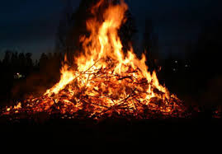

Årshjul - Föreningsarrangemang
Streetbasket
27/8 2022
(P09 arrangerar)
Prova-på i
4 & 11 sept
Julavslutning
16/12 2022
(F09 arrangerar)
Säsongsavslutning
maj/juni 2023
(F08/P08 arrangerar)
Majbrasa
30/4 2023
(Dam- och Herrlaget arrangerar)
(fackeltåg med F13 & P13)
Överskottet från dessa arrangemang går till klubben för att täcka kostnader för bl a lagens deltagande i serier och cuper.
Lagen kan dra in pengar på aktiviteter som presenteras på följande sidor!

Slide 14
Lagkassa & Intjäning
Utse någon som ansvarar för lagkassan
Säkerställ ansvarstagande, transparens och insyn
Intäktsmöjligheter
Bingolotter (samt julkalender)
Insamling av julgranar
Försäljning av blommor (Amaryllisar)
Linas Matkasse & Gutz (se följande bilder)
Cafeterian i Edsbergshallen
Kioskschema hösten 2022
Instruktioner, nycklar samt inköp och försäljningar av varor
Merchandise
Kepsar (200 kr) & Vattenflaskor (75 kr)
Webbutik för merchandise med fler produkter lanseras inom kort
Lagsponsring
Sponsringen ska rikta sig till hela laget och förenligt med klubbens verksamhet
  T ex uppvärmningströjor
Stäm av med styrelsen som även har avtalsmall som kan användas

Slide 15

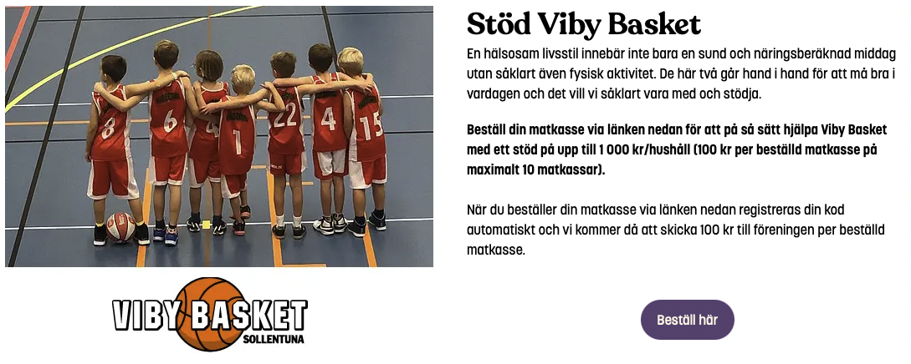
Försäljningar
Beställ matkasse via länken – ger 100 kr per beställd matkasse till Viby Basket (max 1.000 kr). Laget får 50 kr – klubben 50 kr.
https://www.linasmatkasse.se/info/stotta-din-forening-viby
Lagkoder finns på Viby Baskets hemsida
Frågor: kontakta info@vibybasket.se

Slide 16
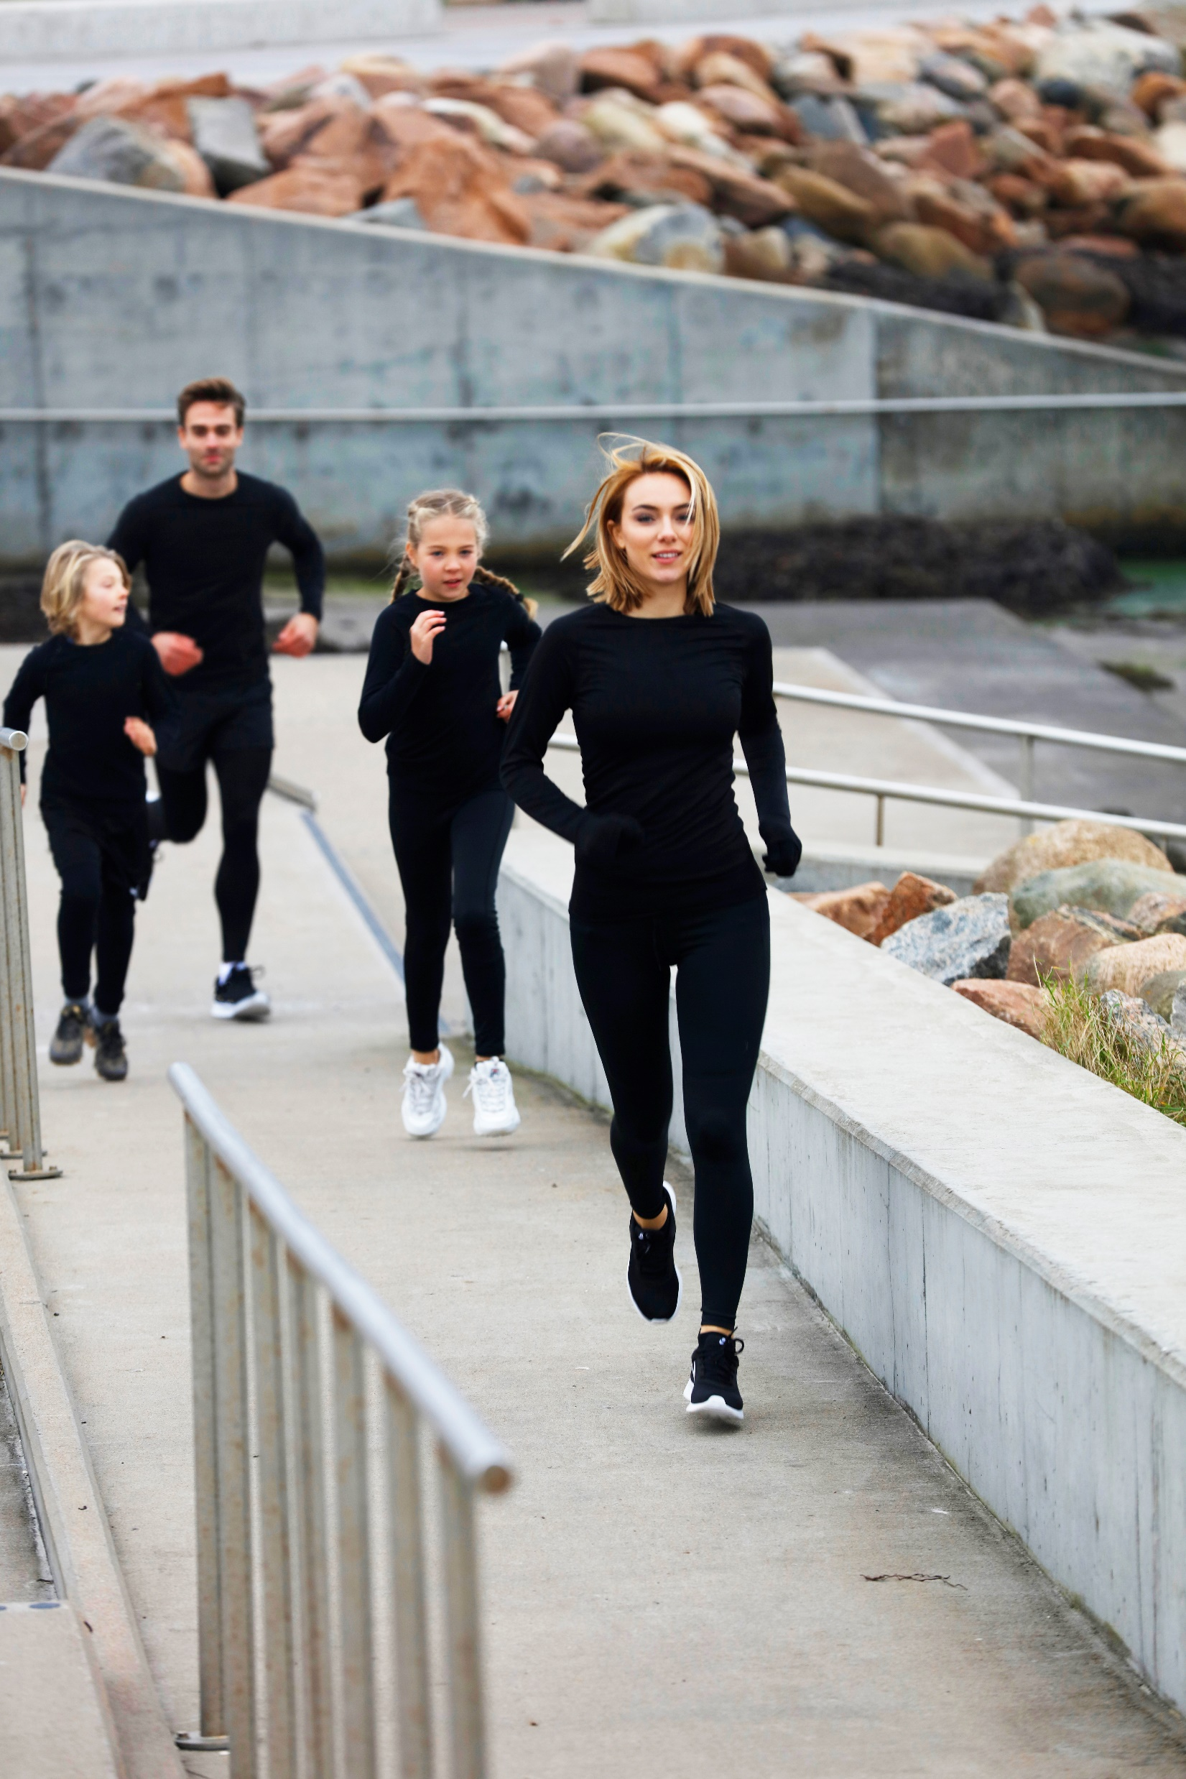

Viby Basket har skrivit avtal med GUTZ! Detta ger en ypperlig möjlighet för lagen att fylla på lagkassan.
Försäljningar - GUTZ

Slide 17
Vad är GUTZ?
Högkvalitativa bas och sportkläder till ett förmånligt konsumentpris.
Brett sortiment för hela familjen och nya produkter varje säsong
Högst intjäning på marknaden för lag och klasser
Ger våra lag en ypperlig möjlighet att tjäna pengar till sin lagkassa
För den nyfikna: Läs mer på www.gutz.se

Slide 18


Vad händer nu?
Vi kommunicerar ut till medlemmarna att alla lag ska sälja GUTZ hösten 2022
Kansliet inhämtar en förälder från varje lag som blir försäljningsansvarig. (Namn, e-post, lagnamn samt hur många spelare/lag)
Denna lista skickas till Fredrik C på GUTZ, som lägger upp alla lag i våra system inför införsäljningskväll/kvällar (förslagsvis via Teams)
Efter presentation hämtar lagansvarig ”startpaket” till sitt lag med kataloger och visningsexemplar på kansliet.

Slide 19
Utse Lagansvarig för försäljningen
Lagansvarig delar ut katalog till spelarna i lagen samt delar ut bjud in säljare länken.
Lagansvarig uppmanar alla säljare att dela lagets webbshop som säljer parallellt.
  Webbshoparnas beställningar skickas löpande hem till kund.
  Katalogförsäljning lägger säljarna in löpande och/eller mot slutet av försäljningen.
Lagen säljer i 3-4 veckor enligt ÖK med GUTZ.
GUTZ levererar alltid lagens försäljningar packat per lag samt per säljare via avslutat försäljning.
Fakturan skickas till lagansvarige som samlar in pengar från säljare och betalar till GUTZ.
Frågor: kontakta info@vibybasket.se

Slide 20

Ekonomi
Medlemsavgifter: 300 kr (+100 kr)
Vid svårighet att betala...
Stödmedlemskap samt plats på vår ”Wall of fame”
Privatpersoner: minst 300 kr/år
Företag: minst 2.000 kr/år (+ logga & länk för företaget på hemsidan)
Köpbaserad sponsring – detta kommer att omformas!
    Viby Basket får 1% bonus på dina inköp
    Nyckelring har använts
    Om ni inte har blippen så kan ni fråga personen i kassan
kassor@vibybasket.se

Slide 21

Material
Samtliga Head Coach och Team Managers ska få nyckelblipp och ledartröja
Hjälptränare och Ungdomscoacher ska få en ledartröja
Vi gör en översyn och registrerar nummer till nyckeltaggar
Minst en vuxen i hallen (>16 år )
Se till att entrédörren är stängd och låst
  (använd blippen och lägg in kod för laget via *nnnn*)
Materialskåp + visst sjukvårdsmaterial i hallen
Varje lag får en mindre uppsättning plåster mm inför respektive säsong samt handsprit
Vid frågor kring material eller beställningar:
kansli@vibybasket.se

Slide 22
Koder
Information om hallarnas förråd och koder till våra lås finns i filen på vår hemsida under ”Dokument”. Måste vara inloggad för att kunna få fram filen.
Se dokumentet som finns på vår hemsida

Slide 23

Kontakt vid problem i hallar

Slide 24
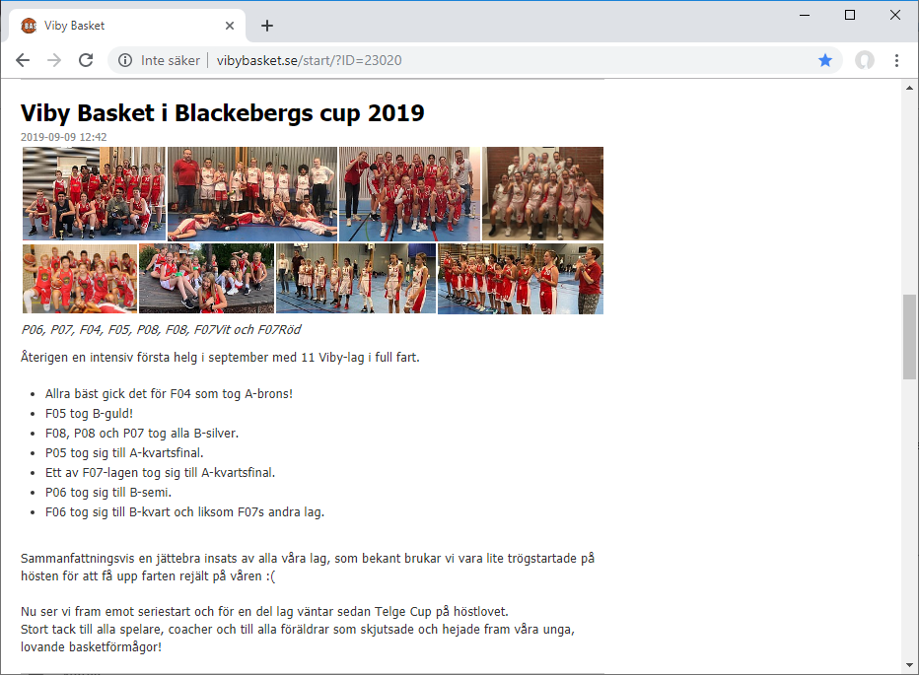
Håll er lagsida levande.....
Utse ansvariga föräldrar till
Fotografer & ”Skribenter”
Uppgifter:
Lagfoton
Skriv en kort nyhet efter match/cup/annat
Bilder i Bildgalleriet
Klubbens sociala medier:
https://www.facebook.com/vibybasket
https://www.instagram.com/viby_basket/
https://vm.tiktok.com/ZMNSA3wo3/

Slide 25
Samtliga
Ledare
19.00 - 20.00

Slide 26
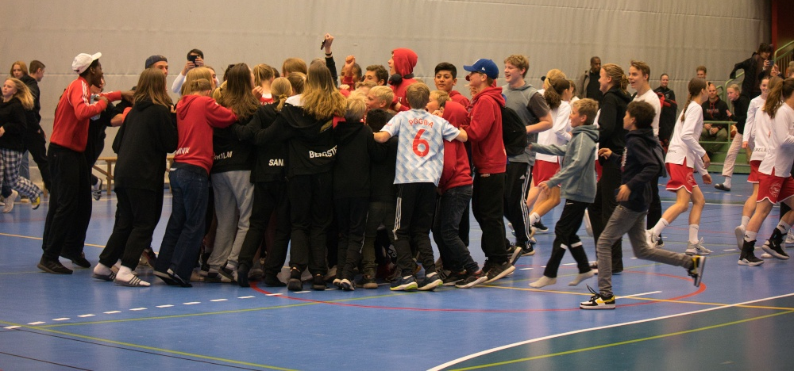
Organisation kring lagen
Ansvar & Roller

Slide 27
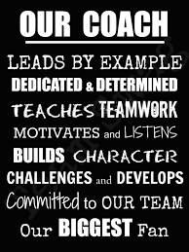
Head Coach / Huvudtränare
Head Coach har det övergripande ansvaret för lagets sportsliga utveckling och bör ha genomgått utbildning enligt förbundets rekommendationer för respektive åldersgrupp.
Ansvarar för att:
Planera och genomföra lagets träningar i samråd med Assistant Coach/Hjälptränare
Vara huvudansvarig för coachning av laget vid matcher
Upprätta lagets säsongsmål samt träningsplan i samråd med Assistant Coach/Hjälptränare
Delta i coach clinics och tränarträffar
Delta vid föräldramöten
Vara kontaktperson för laget mot Tränarrådet
Vara en av två huvudkontaktpersoner för laget
Det finns en utvecklingsplan för laget (från U13)
Utvecklingssamtal hålls med spelare minst en gång per år (från U13)

Slide 28
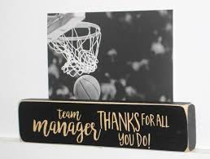
Team Manager / Lagledare
Team Manager är den som har ansvaret för det administrativa arbetet kring laget.
Ansvarar för att:
Vara övergripande ansvarig för lagets administration
Vara en länk mellan tränarna och föräldrarna i laget
Vara kontaktperson för laget mot Styrelse och andra lag
I samråd med Head Coach kalla spelare till match
Deltagarnärvaro fylls i vid lagets samtliga aktiviteter
Delta i cupplaneringen tillsammans med Head coach och Assistant Coach/Hjälptränare
Det finns föräldrar som deltar vid matcher med fokus på skadehantering, praktiska problem och peppning
Vara en av två huvudkontaktpersoner för laget
Kalla till och planera föräldramöten tillsammans med Head Coach och Assistant Coach/Hjälptränare

Slide 29
Hjälptränare / Assistant Coach
För att laget ska fungera väl måste det finnas assisterande tränare / hjälptränare. Det gör att träningarna fungerar smidigare och bidrar till att alla spelare blir sedda och coachade utifrån ett individuellt perspektiv. I ett lag med drygt 15 spelare bör det finnas helst två hjälptränare. Hjälptränaren behöver inte ha någon erfarenhet av basket sen tidigare. Ett stort intresse för idrott, att leda barn och lära sig nya saker räcker långt. Inom klubben anordnas både utbildningar och föräldrabasket för de som vill lära sig mer om sporten.
Ansvarar för att:
Hjälpa till vid lagets träning och match med inspel & stöd från Head Coach
Delta i coach clinics
Ev hålla i fysträningar eller annan träning som laget behöver
Peppa, stötta och ge återkoppling till spelare vid matcher och träning

Slide 30
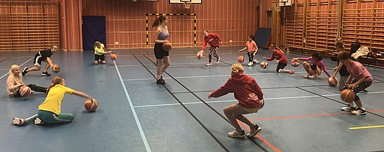
Ungdomscoach
Ungdomscoachen är ofta en av klubbens aktiva alt tidigare aktivt spelande ungdomar som vill utveckla sina coach- och ledaregenskaper. En ungdomscoach ska alltid ha en vuxen ledare med sig på träning eller match. Uppdraget handlar mycket om att stötta/leda yngre lag genom sitt basketkunnande. Utbildning för ungdomscoacher sker från cirka 15 års ålder och hålls samman av Tränarrådet. Head Coach och Team Manager ska tillsammans stötta och ”coacha” ungdomscoachen och återkoppla löpande till ungdomscoachen och Tränarrådet vid behov av extra insatser.
Ansvarar för att:
Hjälpa till vid lagets träning och match med inspel & stöd från Head Coach
Delta i coach clinics
Ev hålla i fysträningar eller annan träning som laget behöver
Peppa, stötta och ge återkoppling till spelare vid matcher och träningUpprätta kontakt mellan ledare för att meddela närvaro
Se till att närvaro för ungdomscoacher rapporteras i Sportadmin för underlag till ersättning
Efter ett år med genomgången utbildning = högre ersättning (från 40 kr till 60 kr per tillfälle)
=> Ge ungdomscoachen möjlighet att hålla i delmoment/träningar så de växer med uppgiften!

Slide 31
Lagförälder
Lagföräldrarna är en viktig resurs för att ordna lagaktiviteter som stärker lagets ”teamkänsla”. Alla föräldrar bör vara involverade på något sätt runt laget. Välj med fördel en huvudansvarig lagförälder som kan samordna alla lagföräldrars arbete.
Ansvarar för att:
Initiera, planera och delta vid lagaktiviteter utöver det sportsliga, såsom lagavslutning, pizzakvällar, teambuilding, kostföreläsning m m
Identifiera och engagera andra föräldrar som har intresse av att på olika sätt hjälpa till runt laget och i föreningen
Som inspiration följer här lite exempel på vad lagföräldrar kan göra i laget:
Planera och arrangera lagmys och andra gemensamma aktiviteter
Planera och arrangera lagavslutningar och föreningsgemensamma insatser för laget
Planera och arrangera aktiviteter för insamling till lagkassa
Planering inför cuper och läger
Ev hålla i fysträningar eller annan träning som laget behöver
Samordna skjutsning till matcher
Stötta Head Coach och Team Manager i deras arbete
Fotografera eller filma på matcher
Uppdatera lagets hemsida med matchreferat och andra nyheter
Plåstra om, trösta och hjälpa spelare vid skada
Få igång hejarklack vid matcher

Slide 32
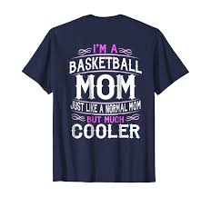
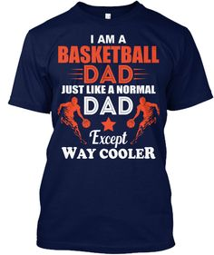
Föräldrabasket
Runans gymnastikhall i Viby söndagar kl 19.30 - 21.00
På söndagskvällarna träffas alla glada basketföräldrar för att lira 3 mot 3-basket tillsammans. Tidigare basketkunskap hos oss spelare varierar allt ifrån "allmänt bollintresserad" till f.d. spelare på olika nivåer☺
Vill du testa så är du varmt välkommen på söndagkvällarna till Runans gymnastikhall i Viby kl 19.30 - 21.00.
Gruppens gemensamma motto är att under lättsamma former träffas en gång i veckan för att ha kul och lira basket ihop.

Slide 33
Vår värdegrund
Föreningspolicy & Vision

Slide 34
Värdegrund
Föreningspolicy beskriver hur vi vill vara som förening
Ledarfilosofin beskriver hur vi vill att våra ledare ska agera för barnens bästa och utveckla spelare och lag enligt goda värderingar och tydliga principer
Båda finns på vår hemsida
Läs igenom både Föreningspolicy & Ledarfilosofi
Viktigt att alla känner till den
Samtliga ledare (ledare över 15 år) ska lämna in utdrag från belastningsregister
Tränarguide som ett stöd i hur vi utvecklar spelare och lag
Detta dokument finns även på vår hemsida

Slide 35
Föreningspolicy
Klubben är öppen för alla
Vi vill skapa en lagkänsla där alla spelare och engagerade föräldrar alltid jobbar för att hjälpa sina medspelare, laget och klubben
Vi vill erbjuda en breddverksamhet som passar så många som möjligt
Vi vill även erbjuda spelare som vill satsa på basketen de bästa förutsättningarna för detta genom en bra och gedigen utbildning
Vi vill ingen av två ovanstående punkter ska ske på bekostnad av den andre
Vi vill därigenom få så många spelare som möjligt att spela basket så länge som möjligt hos Viby Basket

Slide 36
Vår Vision
Vår vision är att vara en av Sveriges mest framgångsrika basketklubbar när det gäller att utbilda unga spelare
–
både avseende breddverksamhet och för de som verkligen vill satsa på basket.

Slide 37
Utdrag ur Belastningsregistret
Sedan hösten 2019 ska alla tränare och team manager över 16 år inkomma med utdrag från belastningsregistret.
Detta är enligt Sollentuna kommuns och Riksidrottsförbundet riktlinjer för att trygga alla spelares idrottsmiljö.
Om du inte lämnat in detta - gå in på Polisens hemsida och begär ”Utdrag för arbete med barn i annan verksamhet än skola och barnomsorg”. https://polisen.se/tjanster-tillstand/belastningsregistret/ovrigt-arbete-och-kontakt-med-barn/
Ta en bild på utdraget och mejla till info@vibybasket.se.
Under säsongen kommer vi även att be om förnyade utdrag för er som varit med i klubben länge.

Slide 38

Råd till föräldrar
Vad bör föräldrar göra
  Skapa ett trevligt klimat i hallen
  Vara närvarande utan att styra
  Fokus på prestation istället för resultat
Vad bör föräldrar inte göra
  Instruera
  Vara negativ (till domare, tränare, andra spelare m m)
  Stressa fram utveckling (t ex byta klubb tidigt)
Hur gör coacher som sitter på läktaren?
Av Johan Fallby
- Idrottspsykolog

Slide 39

Friday Nights
Alla datum finns på hemsidan under: Arrangemang
Vad behöver du som ledare göra?
Se till att alla datum finns i er lagkalender i Sportadmin
Peppa alla i laget att komma på alla Friday Nights!

Slide 40
Cuper & Turneringar
Information kring anmälan och deltagande i cuper
Team Manager eller Cupansvarig i laget anmäler laget till respektive cup.
Team Manager eller Cupansvarig betalar anmälningsavgiften.
Team Manager eller Cupansvarig fyller i vår mall för utlägg för att få ersättning för utlägget och mejlar till faktura@vibybasket.se.
Att deltaga i cup innebär alltid en sk anmälningsavgift för laget. Klubben står för lagets anmälningsavgift (beroende på ålder och nivå)
U10: 3.000 kr till valfria turneringar per säsong
U11-U12: Skövdecupen (2.400 kr/lag) ELLER Basketfestivalen i Göteborg (2.500 kr/lag) + 2.000 kr till valfria turneringar per säsong
U13-U14: Skövdecupen (2.400 kr/lag) & Basketfestivalen i Göteborg (2.500 kr/lag) + 1.000 kr till valfria turneringarper säsong
U15-U19: USM + Skövdecupen (2.400 kr/lag) & Basketfestivalen i Göteborg (2.500 kr/lag) per säsong
Läs mer här: https://www.vibybasket.se/sida/?ID=56224

Slide 41

Årsmöte tisdag 18 oktober
kl 19.30 i Edsbergshallen
Vi söker dig som vill engagera dig för att utveckla Viby Baskets verksamhet och organisation samt aktivt bidra för en ökad gemenskap och kvalité i vår fina förening.
Vi behöver DIG till
Viby Baskets Styrelse!
Valberedningens Ordförande:
Henrik Karlsson Rodén
valberedning@vibybasket.se
Kontakt med Styrelsen:
styrelse@vibybasket.se
valberedning@vibybasket.se

Slide 42
Head Coaches
20.00 - 20.30

Slide 43

Vår ledarfilosofi –
Ledare i Viby Basket
Är alltid positiva och engagerade
Konstruktiv feedback
Ställer tydliga krav
Lever som vi lär – är en förebild
Är lyhörda för spelarnas fysiska status
Är noga med spelarnas teknik
Coachar aktivt och är positiv gentemot spelarna på matcher
Detta dokument finns även på vår hemsida

Slide 44
Vår ledarfilosofi –
Positiv coaching
Fyra hörnstenar där prestation står över resultat:
Ansträngning
  Belöna ansträngning och de tillfällen där spelare satsar allt även om de förlorar
Lärandet
  Fokusera på att spelarna och laget utvecklas genom att sätta upp prestationsmål
Misstag
  Beröm spelare som vågar utmana och ta svåra men rätt beslut trots att det kanske inte går hela vägen. Då får vi trygga spelare som lär sig mer.
Må-bra kontot
  Notera och beröm när spelarna gör rätt saker. Ge spelarna ansvar att peppa varandra också
Detta dokument finns även på vår hemsida

Slide 45
Vår ledarfilosofi - Träning
Nivåindelning
  Det är inte ovanligt att ett lag har många spelare som kommit olika långt i sitt basketkunnande.
  En stor trupp kan/bör därför nivåindelas på hela eller delar av träningarna – det kräver dock flera tränare som kan dela på ansvaret – och rotera
Träna med yngre
  De som är ”färskast” kan behöva träna med yngre lag under en övergångstid någon gång per vecka
Träna med äldre
  De som har kommit längre behöver troligen också få extra stimulans genom att tex, vid något tillfälle/vecka träna med några som är äldre alternativt ha en egen träning
Detta dokument finns även på vår hemsida

Slide 46
Vår ledarfilosofi - Match
Vi värmer upp och coachar i kläder som visar att vi representerar klubben
Vi ger alltid 100 % och vi ger aldrig upp
Vi vågar göra misstag
Vi gnäller inte på lagkompisar, domare, coacher eller motspelare
Vi peppar och stöttar våra lagkompisar. Alla ska våga misslyckas och bli peppade till att försöka igen
Vi spelar på olika positioner för att bredda vår basketkompetens
Om någon spelare bryter mot vår stil eller våra principer bänkas denne
Detta dokument finns även på vår hemsida

Slide 47
Ledarfilosofi - Match upp till U12
Easy Basket – dvs matchresultat, poäng och poänggörare noteras ej i seriespelet
Jämna lag och jämna byten föredras i seriespelet, i cuper kan annan fördelning ske vid behov
För stora lag med ojämna nivåer i truppen kan det behövas att man deltar i flera olika serienivåer, dvs Lätt, Mellan, Svår. Spelarens seriespel kan variera mellan säsongerna och under en säsong beroende på spelarens utveckling
Alla spelar normalt lika mycket (ev undantag för matchavgörande perioder i cupspel)
Träningsnärvaro påverkar speltiden. En spelare måste ha en viss lägsta nivå av träningsnärvaro för att få spela match
Vi spelar inte zonhelplanspress och sätter inte screens
Detta dokument finns även på vår hemsida

Slide 48
Ledarfilosofi - Match U13-U16
Spel i serier med matchresultat, placeringar samt lag- och individuell statistik. Nu behöver man lära sig att sport även handlar om att vinna (och förlora)
Alla spelare som kallas till match ska få spela om de inte är skadade
Vid ojämna matcher matchas spelare som tidigare matcher fått mindre speltid
Hög träningsnärvaro och engagemang på träningarna premieras
För stora lag med ojämna nivåer i truppen kan det förekomma att man deltar med olika spelare i olika serienivåer (1,2,3) under en säsong. Spelarens seriespel kan variera mellan säsongerna och under en säsong beroende på spelarens utveckling
Strategisk toppning förekommer om det kan påverka matchresultatet i viktiga matcher, det gäller primärt cupspel men kan även förekomma i seriespel då vinster ibland behövs för moralen i laget.
Speltid kan variera beroende på vilken typ av spelare som behövs i den aktuella matchen (både defensivt och offensivt).
Vi undviker att spela zon upp till U14.
Detta dokument finns även på vår hemsida

Slide 49
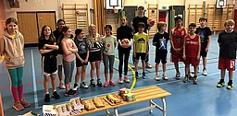
Samträningar och samarbeten över kön- och åldersgränserna
Ge spelare som kommit längre en möjlighet att träna mer och med äldre. För att få mer utmaningar.
Ge nya spelare möjlighet att träna mer, då med yngre. För att komma ikapp.
Skapar klubbkänsla och gemenskap mellan lagen. Enklare att spela tillsammans när de blir äldre.
Skapar dialog och samverkan mellan oss coacher
Inte ett helt lag utan 3-5 spelare
Coacherna för respektive lag kommer överrens om vilka spelare som ska samträna
Spelarens egna lag ska alltid prioriteras först vid matcher och cuper om inte coacherna från respektive lag kommit överrens om annat
Licensiering av spelare från U13 görs för att möjliggöra spel i äldre lag

Slide 50
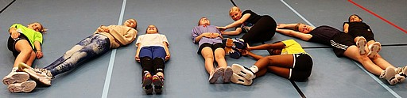
Tips för teambuilding
Tag med laget och gå på ett äldre lags hemmamatch
Kika på matcher under USM-helger
Åk på landskamper
Ägna en träning åt teambuilding
Gör någon social aktivitet med ett annat lag
osv

Slide 51
Policy Spelarövergångar
Klubben följer Stockholm Baskets ”Etiska regler för föreningsbyten i Stockholmsdistriktet” (upp till U19) som antagits av Stockholms Basketdistriktsförbund” som kan studeras här: https://www.basket.se/globalassets/stockholms-basketbolldistriktsforbund/dokument/tavling/tavlingsbestammelser/stbdf-overgangspolicy.pdf
När spelare eller förälder från annan förening kontaktar oss (ledare) ska omgående en kontakt tas med vår Ordförande (ordforande@vibybasket.se) för att kontakt ska etableras mellan klubbarna.
Viby Basket förväntar sig att andra basketföreningar i Stockholm förhåller sig på ett likvärdigt sätt som denna policy och att Viby Baskets föräldrar lika väl förstår och respekterar denna policy och den etiska riktlinje som antagits av StBDF. Läs mer här!

Slide 52
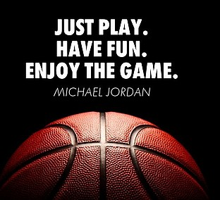
Bokningsbara tider
Lördagar kl 14.00-15.30 & 15.30-17.00 i Häggvikshallen
Söndagar kl 19.00-21.00 i Edsbergshallen
Spela träningsmatcher mot andra lag i klubben
Bjud in lag från andra föreningar
Samträna med gästtränare
Skillsträningar
osv
Logga in på hemsida/sportadmin -> Ledare - Kallelser

Slide 53

Avboka tider som inte används!
Varje timme kostar klubben 80 kr!
Om ni inte tänker använda er tid på lov, efter cup eller av annan orsak meddela minst 2 veckor innan till kansli@vibybasket.se så tiden kan avbokas hos kommunen och vi slipper betala!

Slide 54
2019-2020
Ansvarsfördelning
styrelse@vibybasket.se
Styrelse
Föreningens utveckling, organisation, ledarskap och ekonomi
Medlemmar
Inflytande, engagemang och beslut av styrelse vid årsmötet
Tränarråd
Sportsliga utvecklingen och stöd för våra lag, spelare & ledare
Föreningskanslist
Janice Enström
Administrativt och praktiskt stöd till ledare, Styrelse & Tränarråd
kansli@vibybasket.se
Vi söker nya medlemmar till Tränarrådet!!!
Chefstränare
Mats Levin
Sportslig plattform, riktlinjer och utvecklingsplan
tranarradet@vibybasket.se
Ledare:
Head Coach (sportsligt ansvarig för laget)
Team Manager (administrativt ansvarig för laget)
Hjälptränare (sportsligt stöd)
Ungdomscoach (adepter som utbildas)
Lagförälder (administrativt & praktiskt stöd)
Charlie Dejus
Janice Enström (adjungerad)
Johan Forsbring
Magnus Jonsson
Martin Bergius
Per Agélii

Slide 55
Utbildning
&
Stöd

Slide 56
Egna Utbildningar
Vi höll en introduktionsutbildning för nya tränare
  Söndag 2 oktober kl 10.00 -13.00 i Runans gymnastiksal
Utbildningar för nya coacher
  Förbundets kurser
  Clinics som anordnas av förbundet
  http://www.basket.se/Utbildning
    /LekaBasket
    /Koordinationochbasket
    /FIBACoachesEducationPlatform/
    /sasongsplaneringochperiodisering
  https://basketutbildning.se/login (skaffa login)
Sekretariatskurs
  Anordnas under september varje säsong tillsammans med de lag som börjar spela 5 mot 5

Slide 57
Förbundets Utbildningar
Utbildning 2.0
Det gamla utbildningssystemet byts ut, där tränar och domarutbildningen är helt separerad
Tränardelen är uppdelad och utökad i två delar, elittränare samt utvecklingstränare.
Flera delar av utbildningen sker på distans via digitalaverktyg
19 november finns ett utbildningstillfälle för grundutbildning träff 2, i Husbyhallen. Anmäl er i god tid.
https://stockholmbasket.se/nu-kan-du-anmala-dig-till-grundutbildning-traff-2/
Planerade introduktionsutbildningar:
https://basketutbildning.se/login. Siten ligger nere så vi kan inte se några inplanerade utbildningar.

Slide 58
Träningsmaterial och inspiration
Lite guidelines framtaget av Viby Basket:
Träningsupplägg
Material framtaget av våra vänner i Kungsholmen Basket
Träningsplanering År 1
Träningsplanering År 2
Övningsbank från SBBF
Sökning på videos av bra övningar för unga spelare

Slide 59
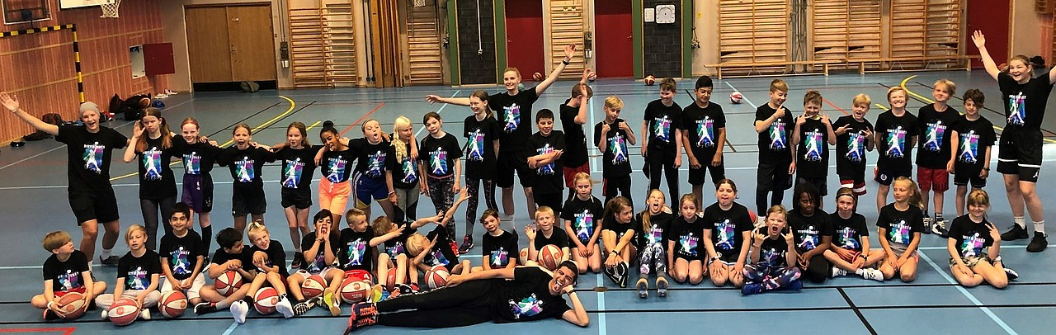
FRÅGOR?

Slide 60
TACK FÖR ERT ENGAGEMANG!

Slide 61
Vår organisation
Ansvar & Roller

Slide 62
2019-2020
Ansvarsfördelning
Styrelse
Medlemmar
Tränarråd
Föreningskanslist: Janice Enström
Chefstränare: Mats Levin
Ledare

Slide 63
2019-2020
Ansvarsfördelning
Styrelse
Föreningens utveckling, organisation, ledarskap* och ekonomi
Medlemmar
Inflytande, engagemang och beslut av styrelse vid årsmötet
Tränarråd
Sportsliga utvecklingen och stöd för våra lag, spelare & ledare**
Föreningskanslist
Janice Enström
Administrativt och praktiskt stöd till ledare, Styrelse & Tränarråd
kansli@vibybasket.se
Chefstränare
Mats Levin
Sportslig plattform, riktlinjer och utvecklingsplan
Ledare:
Head Coach (sportsligt ansvarig för laget)
Team Manager (administrativt ansvarig för laget)
Hjälptränare (sportsligt stöd)
Ungdomscoach (adepter som utbildas)
Lagförälder (administrativt & praktiskt stöd)

Slide 64
Årsmöte tisdag 18 oktober
kl 19.30 i Edsbergshallen
Vi söker dig som vill engagera dig för att utveckla Viby Baskets verksamhet och organisation samt aktivt bidra för en ökad gemenskap och kvalité i vår fina förening.
Vi behöver DIG till
Viby Baskets Styrelse!
Valberedningens Ordförande:
Henrik Karlsson Rodén
valberedning@vibybasket.se
Kontakt med Styrelsen:
styrelse@vibybasket.se
valberedning@vibybasket.se

Slide 65
Inför årsmötet - Styrelsen söker ledamöter
Ordförande som vill leda Viby Basket med alla fantastiska ledare och underbara ungdomar
Ledamöter som vill vidare-utveckla våra arrangemang och fina gemenskap
Kassör som vill hjälpa till med att hålla ordning och reda på vår ekonomi
Anmälan och förslag på kandidater:
valberedning@vibybasket.se

Slide 66
2021-2022
Roller i Styrelsen
Fredrik Hahne
Staffan
Franzén
Jörgen Sundström
Birgitta
Arnesdotter
Elin Forsbring
Eva-Lotta
Sandberg
Martin Bergius
Olivia
Hahne
Ordförande
Kassör
Sekreterare
Ledamot
Ledamot
Ledamot
Ledamot
Ledamot
Adjungerad
Janice
Enström
Alicia
Edblad
Ungdoms-
representant
Förenings-
kanslist
Kontakt med Styrelsen:
styrelse@vibybasket.se

Slide 67
Ansvar i Styrelsen
Ordförande
Kassör
Sekreterare
Kommun-
ikation
Marknads-
föring
Material
Tränarråd
Sponsring
& Bidrag
Ledning
Samordning
Förankring
Externa kontakter; Kommun, Förbund, Klubbar
Årsplan
Personalansvar
anställda
Krisledning
Ledarinformation
Årsmöte
Ekonomisk styrning
Kvartalsuppföljning
Medlemsfakturering
Ekonomiska
underlag mha redovisningsbyrå som sköter bokföring och löpande redovisning samt bokslut
Sollentuna Basket
Ledarinformation
Årsmöte
Kallelser, Dagordning & Protokoll för Styrelse
Administration bl a;
Medlemsregister, Licenser, IdrottOnline, Dispenser
LOK- & RF-bidrag
Kontakt med Team Managers
Belastningregister
Ledarinformation
Krisledning
Årsmöte
Hemsida, Mejlutskick, Instagram, Facebook
Utveckling av vår organisation,strategi ledarskap, processer
Merchandise
Försäljning
Trycksaker & Reklam
Krisledning
Ledarinformation
Formgivning
Logotyper
Bilder
Foton
Klubbprofil
Hemsida, Mejlutskick, Instagram, Facebook
Trycksaker & Reklam
Belastningregister
Ledarinformation
Inköp
Profilkläder
Träningsmaterial
Sjukvårdsmaterial
Nycklar, Blippar & Förråd
Klubbshop
Kontaktperson
vid inköp till
klubbaktiviteter
Samordning
klubbaktiviteter
Sollentuna Basket
Ledarinformation
Representant Tränarrådet
Krisledning
Ledarinformation
Sponsring
Bidrag
Stipendier
Stöd ekonomi
Kommunstöd
Idrottslyftet
SISU-bidrag
Ledarinformation
Ungdoms-
representant
Aktivitet
Företräder spelarnas och ungdomarnas intressen i styrelsen
Instagram, Facebook
Ledarinformation
Viby Streetbasket
Julavslutning
Valborg i Viby
Säsongsavslutning
Ledarinformation
Delat ansvar
Utlagda tjänster
Kontakt med Styrelsen:
styrelse@vibybasket.se

Slide 68
2021-2022
Roller & Ansvar i Tränarrådet
Martin Bergius
Per
Agélii
Charlie
Dejus
Fredrik
Hahne
Magnus
Jonsson
Janice
Enström
Representant Styrelsen
Sjukvårdsutrustning
Sjukvårdsutbildning, Första Hjälpen
Stöd i akuta sjukvårdsfrågor
Stöd kring Corona
Krisledning
Sekretariatsutb
(påminna årets
ansvariga lag)
Lovträningar
Skillsträningar
Träningstider
Cuper
Dokument
Coachutbildning
Anmälan serier
Ledar- & tränarrekrytering
Ungdomscoacher
Kalendarium
Träningstider
Krisledning
Spelarrekrytering
Mentor för ungdomscoacher
Domarutbildning
Chefstränare
Mats Levin
Sportslig plattform, riktlinjer och utvecklingsplan samt dialog och uppföljning med arvoderade coacher
Frågor gällande åtaganden för klubben samt ekonomi lämnas för beslut till styrelsen
Kontakt med Tränarrådet:
tranarradet@vibybasket.se

Slide 69
2021-2022
Övriga nyckelpersoner
Stefan
Sidholm
Spelardräkter
Server klubbmejl
Domän

Slide 70

Klubben skryter...
Föreningsstatistik

Slide 71
Viby Basket i korthet
Viby Basket grundades 2007 och är idag Sveriges 18:e största basketförening och en av de starkast växande
36 lag
232 tjejer / 321 killar
149 ledare
40 stödmedlemmar
742 medlemmar
114 vuxna ledare
35 ungdomscoacher
Styrelse
Tränarråd
Föreningskanslist
Chefstränare
Arvoderade Head Coach från U13

Slide 72
Spelare & Medlemmar
ÖVER 550 SPELARE OCH NÄSTAN 750 MEDLEMMAR

Slide 73
36 enastående lag

Slide 74
149 engagerade Ledare

Slide 75
SLUTA SVIKA OSS UNGDOMAR I VIBY!
Det finns 3 skolor i Viby med 40 klasser och 1.000 skolelever som saknat en idrottshall för skolidrott i 30 år!
Inför valet 2014 och 2018 lovade politiska majoriteten att de skulle bygga en idrottshall i Viby.
Bild: Viby Baskets ungdomslag hejar på sina kamrater i finalen i Skövde Basket Cup 2022

Slide 76
BYGG DEN UTLOVADE IDROTTSHALLEN I VIBY
Ge oss förutsättningar att utveckla våra ungdomar med värdeskapande fritidsaktiviter som bygger trygga samhällsmedborgare och ger härliga upplevelser och minnen för alla!
Bild: Viby Baskets ungdomar firar sina kamrater som vann finalen i Skövde Basket Cup 2022

